Slide 1
多结构化数据管理 潘鹏
数据存储与组织方法
memcached技术
DynamoDB
Redis Cluster
Trinity
Kad网络

Slide 2
Memcached简介
一个高性能的分布式内存对象缓存系统，用于动态Web应用以减轻数据库负载。
当初是Danga Interactive为了提升 LiveJournal.com访问速度而开发的，被许多软件（如MediaWiki）所使用。
开放源代码，以BSD license授权释出。

Slide 3
Memcached简介
更好的分配资源，更快速访问
↓
LiveJournal.com使用Memcached后每秒动态页面访问量几千次，用户700万，数据库负载大幅度降低。
http://memcached.org/。

Slide 4
使用过Memcached的用户
LiveJournal
Wikipedia
Flickr
Bebo
Twitter
Typepad
Yellowbot
Youtube
Digg
WordPress.com
Craigslist
Mixi

Slide 5
基本特征
在内存中缓存数据和对象，为动态、数据库驱动网站提供更快的运行速度。
↓
减少读取数据库的次数，避免使用数据库应对高并发访问时磁盘开销和阻塞的发生。
LRU替换策略
分布式缓存，不同主机上的多个用户可同时访问， 解决了单机应用的局限。

Slide 6
基本特征
使用自己的页块分配器
使用基于存储“键-值”对的hashmap哈希表。
虚拟内存不会产生碎片，虚拟内存分配的时间复杂度可以保证为O(1)。
通过在内存里维护一个统一的巨大的hash表，Memcached能够用来存储各种格式（图像、视频、文件以及数据库检索的结果等）的数据。

Slide 7
基本特性
具有守护进程（daemon），采用C语言开发。
客户端通过memcached协议与守护进程通信，可以用任何语言来编写 。
使用libevent（或者在linux下使用epoll）来均衡任何数量的打开链接。

Slide 8
基本特性
使用非阻塞的网络I/O，对内部对象实现引用计数。
不提供冗余（如复制hashmap条目），当某个服务器S停止运行或崩溃了，所有存放在S上的键-值对都将丢失。

Slide 9
应用代码示例
两台服务器
PHP Example:
$options["servers"] = array("192.168.1.41:11211", "192.168.1.42:11212");
$memc = new MemCachedClient($options);
$myarr = array("one","two", 3);
$memc->set("key_one", $myarr);//"one","two", 3
$val = $memc->get("key_one");
print $val[0]."\n"; // prints 'one‘
print $val[1]."\n"; // prints 'two‘
print $val[2]."\n"; // prints 3
键key_one值为数组

Slide 10
数据的逻辑组织
memcache中存放两种形式的数据 (1) result of SQL query；
(2) 普通变量(variable)。 两种数据的key组合方式不同，由get_key进行判断和完成。
get_key函数 (1)输入参数 ：hash结构，里边定义了当前需要存放的数据的信息结构 。 (2)返回值： string，对应数据。

Slide 11
数据的逻辑组织
需要确定传入get_key的hash的结构，其中主要有两个元素： type --- 定义当前数据结构的类型（有‘var’ , ‘sql’两种值）。
‘var’ → object表示变量的名字，该名字由程序员指定。
‘sql’ → object包含所存放sql的主要基本信息，hash结构由程序员按照规则制定 。
object --- 存放当前数据结构的详细信息。

Slide 12
数据访问示例(variable 数据类型)
perl客户端程序
$var_hash = {
type => 'var', ##var表示当前类型是 variable
object =>‘language’, ##language代表变量的名字
};
↓
生成的key是Zorpia::var| language

Slide 13
Memcached数据访问示例(sql数据类型)
例：select first_name from user where user_id =2
↓
$sql_hash = { type => ‘sql’, object => {table => {table1=>“user”,},
## sql 查询的表 column => {column1=>“first_name”,},
## 要查询的列 condition => { user_id =>“2”,},
## where条件 }, };
↓
生成的key是Zorpia::sql|user|first_name| user_id =2 Key必须保证其唯一性。
Key和value都不简单，需要size

Slide 14
Memcached数据访问——sql
程序流程：
1）搜索缓存中的键值对；
2）若键值对不在缓存中则执行SQL，并设置缓存对象。

Slide 15
Memcached数据访问示例——user表
##Select时先搜索memcahce my $sql_hash = { type => ‘sql’, object => { table => {table1=>“user”,}, column => {column1=>“user_id”,}, condition => {email=>$user_id,}, }, }; my $key=Zorpia::MemCache::get_key($sql_hash); my $user_id_by_email=Zorpia::MemCache::get($key);

Slide 16
Memcached数据访问示例——user表
##若get不到结果则查询数据库，并在缓存里设置。
if(!$user_id_by_email) ##get结果为空 {my $sth; my $query =“select user_id from user where
email=?”; $sth = $dbh->prepare($query); $sth->execute($user_id); my $user1 = $sth->fetchrow_hashref(); $user_id_by_email=$user1->{‘user_id’}; Zorpia::MemCache::set($key,$user_id_by_email,
1800); }
指定缓存期限(秒)，不指定期限时，memcached按照LRU算法保存数据。

Slide 17
需要制定的memcached应用规则
经常访问的表，例如user、user_details
生存周期：变量在memcached的有效期限
活跃用户的信息：预先导入到memcached
memcached服务部署：多台机器上启动
监控memcached服务：编写相应监控脚本

Slide 18
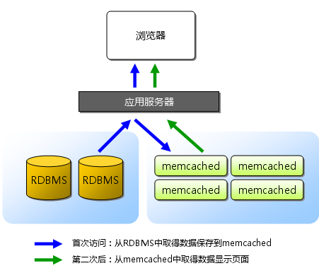
Memcached运行原理

Slide 19
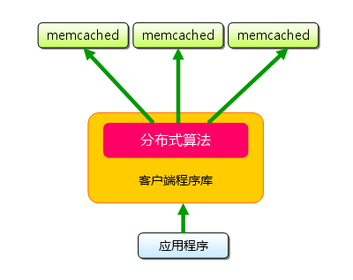
Memcached分布式：服务节点间不互相通信
尽管是“分布式”缓存服务器，但是
服务器端：没有分布式功能
各个memcached之间：不会互相通信以共享信息。
如何进行分布式？——取决于客户端的实现。

Slide 20
关于服务器端的libevent
Memcached采用的多线程模型：
主线程(main thread，单一)
工作线程(work thread，多个)
使用libevent作为底层的网络处理组件。

Slide 22
服务器端的libevent
libevent：一个异步事件处理程序库，将Linux的epoll、BSD类操作系统的kqueue等事件处理功能封装成统一接口。
使用双向链表保存所有注册的I/O和Signal事件，采用min_heap来管理timeout事件。
主循环函数不断检测注册事件，如果有事件发生，则将其放入就绪链表，并调用事件的回调函数，完成业务逻辑处理。

Slide 23
Libevent事件
Libevent接口针对三种事件进行了统一的封装：
文件描述符上的特定事件、
定时事件、
信号
事件发生时执行回调函数，而不是事件驱动的网络服务器中的event loop。用户只需调用event_dispatch()函数，然后动态的增加或者删除事件。

Slide 24
Memcached内存分配
早期的Memcached内存分配通过对所有记录进行malloc和free来进行。
↓
（1）容易产生内存碎片；
（2）加重操作系统内存管理器的负担。
改进措施：默认采用Slab Allocator机制分配、管理内存。

Slide 25
Memcached内存分配——Slab Allocator
Slab Allocator基本原理：
Chunk——按照预先规定的大小，将分配的内存分割成各种特定长度的块。
slab class——尺寸相同的块分成组（chunk的集合）。
分配到的内存不会释放，重复使用已分配的内存。

Slide 26
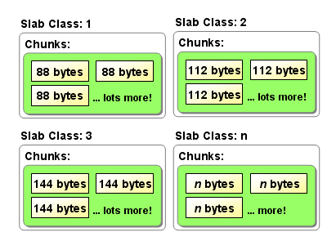
Memcached内存分配——Slab Allocator

Slide 27
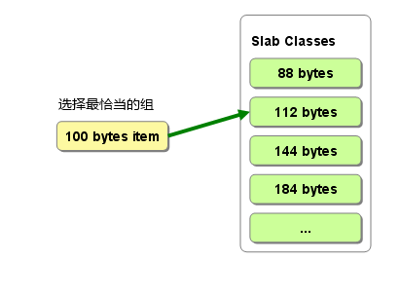
Memcached内存使用
空闲chunk的列表：memcached根据该列表选择chunk，选择最适合数据大小的slab。

Slide 28
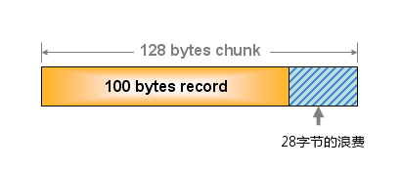
Memcached内存使用
Slab Allocator解决了当初的内存碎片问题，但也产生了新问题：由于分配特定长度内存，可能无法有效利用分配的内存。
例：将100字节的数据缓存到128字节的chunk中，浪费了剩余的28字节。

Slide 29
Memcached内存使用
空闲Chunk列表
Lazy（惰性） Expiration
记录超时不会释放已分配的内存，只是客户端无法再看见该记录， 其存储空间此时可重复使用。
内部不实时监视记录是否过期，而是在get时查看记录的时间戳是否过期。
不在过期监视上耗费CPU时间。

Slide 30
Memcached内存使用
替换策略
1）优先使用已超时的记录的空间。
2）如果还存在追加新记录时空间不足的情况， 使用最近最少使用（LRU）机制替换已有缓存内容 （引用计数非零则不替换）。

Slide 31
Memcached数据传输
使用二进制协议，无需文本协议的解析处理。
↓
↓
↓
↓
↓
减少性能开销，减少文本协议的漏洞。
协议的包为24字节的帧，其后是键和无结构数据。
HTTP是基于文本的协议，解析麻烦，
且冗余的数据多

Slide 32
Memcached数据传输
HEADER占16字节，包含表示包有效性的Magic字节、命令种类、键长度、值长度等信息。键长度最大250字节。
二进制协议中键的长度用2字节表示。因此，理论上最大可使用65536字节长的键。

Slide 33
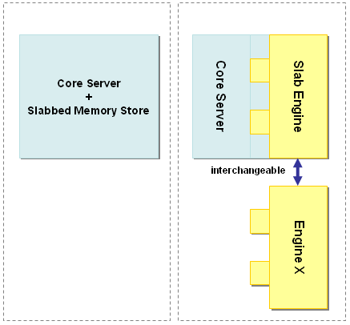
Memcached的分布式处理
服务器端并没有“分布式”功能，仅包括内存存储功能，实现非常简单。
分布式完全由客户端程序库实现。

Slide 34
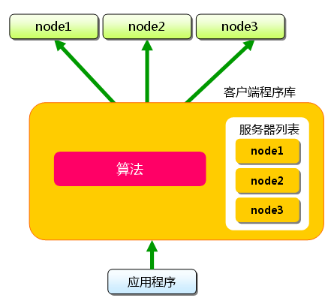
Memcached的分布式处理
3个Memcached服务器节点

Slide 35
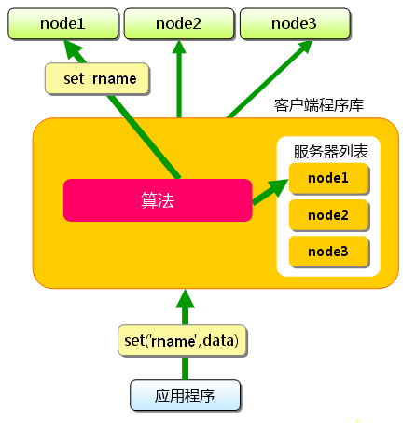
Memcached的分布式存储
向服务器添加键名为“rname”的数据：
1）向Memcached中添加“rname”键；
2）“rname”传给客户端程序库后，客户端算法根据“键”来决定保存数据的Memcached服务器节点；
3）客户端命令服务节点保存“rname”及其值。

Slide 36
Memcached的分布式处理
获取数据：
1）将要获取的键传递给函数库；
2）函数库通过与数据保存时相同的算法，根据“键”选择服务器；
3）发送get命令。
只要数据仍在服务节点缓存中就能获得保存的值。
Memcached通过将不同的键保存到不同的服务器上实现了分布式。服务器增多后键会分散，即使一台memcached服务器发生故障，也不影响其他缓存节点，系统依然能继续运行。
Hash？
DHT网络, BitCommit

Slide 37
Memcached的分布式处理：分布函数
Memcached的标准的分布式方法（对键的存储根据服务器台数的余数进行分散）：
1）求得键的整数哈希值；
2）除以服务器台数，根据其余数来选择服务器。
3）当选择的服务器无法连接时，rehash——将连接次数添加到键之后再次计算哈希值并尝试连接。
优点：方法简单，数据的分散性一般较好。
缺点：当添加或移除服务器时，缓存重组的代价大。

Slide 38
Memcached的分布式处理：一致性hash
改进的分布式方法——Consistent Hashing：
1）求出服务器节点的哈希值， 将其配置到0～2³²的圆上；
2）用同样的方法求出存储数据的键的哈希值并映射到圆上；
3）从数据映射到的位置开始顺时针查找，将数据保存到找到的第一台服务器上；
4）如果超过2³²仍然找不到服务器，就保存到第一台服务器上。

Slide 39
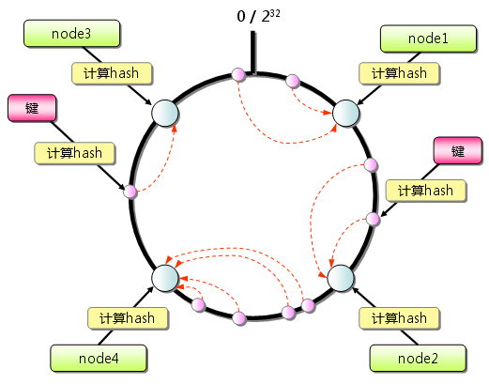
Memcached的分布式处理

Slide 40
Consistent Hashing
添加一台服务器？
↓
只有在环上增加服务器位置的逆时针方向第一台服务器之间的键会受到影响。
↓
有效地抑制了键的重新分布。

Slide 41
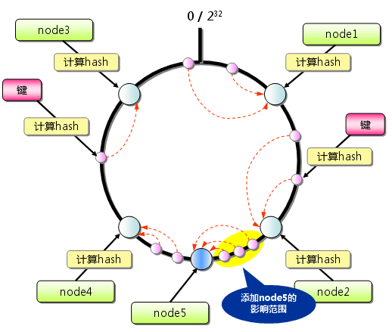
Consistent Hashing
进一步的改进？

Slide 42
Consistent Hashing
使用一般的hash函数，服务器的映射地点的分布可能出现不均匀的情况。
↓
虚拟节点：
为每个物理节点（服务器）在圆环上分配100～200个点，从而抑制分布不均匀，最大限度地减小服务器增减时的缓存重新分布。

Slide 43
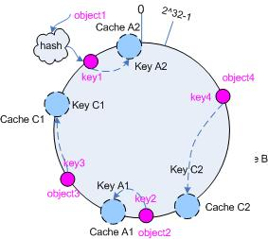
虚拟节点

Slide 44
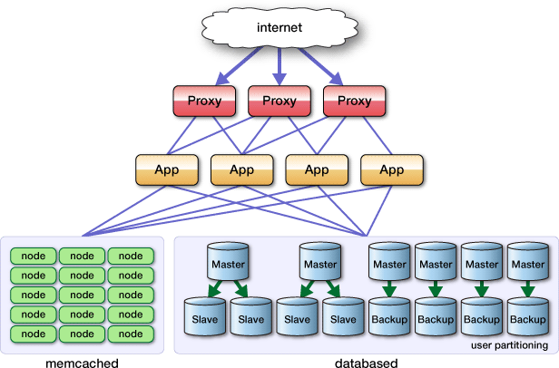
Memcached架构举例
200台左右的memcached服务器, 每台服务器的容量为3GB，则系统就有了将近600GB的巨大的内存数据库。

Slide 45
一致性hash的另一个应用——DynamoDB
DynamoDB是Amazon（亚马逊）的key-value模式的存储平台，其设计初衷：
（1）高扩展性
（2）简单的key-value存储查询
（3）高可用，提供“always on”的服务
（4）服务器级别的协议保证
（Guarantee Service Level Agreements）：在峰值为每秒500个请求时，保证99.9%的请求响应时间300ms内。

Slide 46
DynamoDB
基本设计思想：
为了达到高可用，牺牲一致性；
在读数据的时候处理数据不一致的冲突；
根据应用层的不同需求，指定不同的NRW值，协调可用性和一致性；
去中心化的维护整个集群的成员及故障信息，采用
Gossip同步。

Slide 47
DynamoDB技术特征
（1）数据分布
基本策略：按哈希算法切分数据分布在不同node上，读数据依据key的哈希值寻找对应的node。
使用Consistent Hashing算法（node对应的不再是一个确定的hash值，而是一个hash值范围）。
另外，还设计了虚拟节点的大小与位置分配策略。

Slide 48
DynamoDB技术特征
（2）支持数据的多副本写操作
节点临时性失效处理技术（sloppy Quorum & hinted handoff，一些副本不可用时，提供高可用和持久性的保证）；
节点永久性失效恢复技术（反熵 & Merkle trees，实现后台副本恢复）。
（3）节点成员关系和失效检测
基于Gossip的成员协议和失效检测，避免用中心节点管理节点成员关系。

Slide 49
DynamoDB对一致性hash的改进
（1）设置虚拟结点
↓
↓
↓
↓
↓
（2）固定所有虚拟节点的大小和位置，只改变虚拟节点和节点的对应关系。
将整个地址空间平均分成Q个虚拟节点，每个物理节点（假设有S个）分配Q/S个虚拟节点。当有节点加入时，从现有节点每个拿出等量的虚拟节点分给新节点；当有节点离开时，将此节点的所有虚拟节点平均分配给余下的节点，保证系统中每个节点始终都有Q/S个虚拟节点。
主要缺点：虚拟节点位置和大小随机，如果有新节点加入，可能导致扫描所有节点上的所有数据对象，判断全部数据对象是否需要迁移，这种全局的扫描造成很大的开销。

Slide 50
DynamoDB对一致性hash的改进
固定所有虚拟节点的大小和位置的策略下，为实现结点加入和离开系统时影响较小，要求Q>>S。
如果业务快速发展，使得主机不断增加，从而导致Q不再满足Q>>S
↓
该策略将不断退化。
(实际应用中还有存储备份的因素，假设每个数据存储N个备份，则要满足Q>>S*N)。

Slide 51
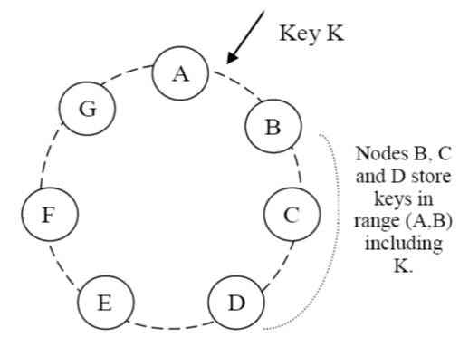
DynamoDB多副本机制sloppy quarum
Sloppy quarum（草率仲裁，草率的法定人数）：
每个数据对象有N个副本，分别存放在N个不同的节点上（
该数据对象在地址环上顺时针找到N个不同的节点），这N个节点称为该数据的preference list。
例：图中key为k的数据对象的preference list为节点B、C、D。

Slide 52
DynamoDB读写过程
客户端请求最终交给preference list中的一个节点处理，该节点称为coodinator 。Dynamo采用类似Quarum的方式保证数据正确，即W+R>N。
Put流程：
（1）coodinator生成新的数据版本，及vector clock分量 ；
（2）本地保存新数据 ；
（3）向preference list中的所有节点发送写入请求 ；
（4）收到W-1个确认后向用户返回成功 。
Get流程 ：
（1）coodinator向preference list中所有节点请求数据版本 ；
（2）等到R-1个答复
（3）coodinator通过vector clock处理有因果关系的数据版本 ；
（4）将不相容的所有数据版本返回用户。

Slide 53
Vector Clock——逻辑时钟
单机系统易于给发生的所有事件定义一个全局顺序，但是分布式系统没有全局时钟，很难给所有事件定义全局顺序。为此Lamport定义了逻辑时钟（Logical Clock），算法如下：
（1）每个机器i本地维护一个逻辑时钟LC_{i}
（2）每个机器本地每发生一个事件设置LC_{i} = LC_{i} + 1，并把结果作为该事件的逻辑时钟。
（3）当机器i给机器j发送消息m时，把LC_{i}存在消息里。
（4）当机器j收到消息m时，
LC_{j} = max(LC_{j}, m_timestamp)+1，结果值作为收到消息m这个事件的时间戳。

Slide 54
Vector Clock——逻辑时钟
逻辑时钟算法保证：
a->b
↓
a事件的逻辑时钟比b事件的逻辑时钟小。
但是反过来，只是比较两个事件的逻辑时钟不能得到a和b的逻辑先后关系。
逻辑因果关系
分布式环境下全局时钟的难度

Slide 55
Vector Clock
Vector Clock——每个机器节点维护一个逻辑时钟的向量VC。
向量VC有如下属性：
（1）VC_{i}[i]是到目前为止节点i本地发生事件的个数；
（2）VC_{i}[k]是节点i知道的节点k发生的事件的个数(即节点i对节点j的认识)。

Slide 56
Vector Clock
Vector Clock的更新算法：
（1）节点i本地发生一个事件时，VC_{i}[i]加1；
（2）节点i给节点j发送消息m时，将整个VC_{i}存在消息内；
（3）节点j收到消息m时，VC_{j}[k]=max(VC_{j}[k],VC_{i}[k])，同时VC_{j}[j]加1。
所有分量

Slide 57
Vector Clock
Vector Clock是一种维护因果关系(causality)的手段：
Vector Clock在节点间传递，从而给对方传递自己知道的其他节点的知识。
通过比较这些VC向量的大小，可以分析事件发生的顺序：
假如一个向量的所有分向量的值都小于或等于另一个向量 → 后者比前者更“新”；
否则存在冲突。

Slide 58
Vector Clock
例：对于每一个分布式存储的对象副本都有这样的时间戳，可以给出以下几种关系的例子：
（1）本机{0，0，1}， 消息{0，1，2}。消息的每个节点的count都大于等于本机的，因此舍弃本机，同步消息。 （2）本机{0，1，2} ，消息{0，1，1}。消息的每个节点的count都小于等于本机的，那么舍弃消息，保留本机。 （3）本机{0，3，1}， 消息{0，1，2}。有的大，有的小，出现冲突，无法判断谁是最新版本，需要进行冲突仲裁。

Slide 59
Vector Clock举例
设有3个节点，NRW协议中W=1,则R=N=3。
（1）假设一个写请求，第一次被节点A处理了。
↓
节点A增加一个版本信息(A，1)，记此时的数据为
D1(A，1)。
（2）另外一个对相同key值的请求又被A处理了
↓
产生D2(A，2)。
此时D2可以覆盖 D1，因为没有冲突产生。
（3）现在假设D2传播到了所有节点(B和C)，所以B和C都持有数据D2(A，2)。

Slide 60
Vector Clock举例
（4）接下来又一个请求被B处理了。
↓（因为这是一个被B处理的新版本数据，所以增加B的版本信息）
产生D3(A，2; B，1) 。
（5）假设D3还未传播到C时，又一个请求被C处理。
↓
产生D4(A，2; C，1)。
如果在这些版本没有传播开以前，发生读操作，会因为R=3而从所有三个节点上读到三个版本：A——D2(A，2)、B ——D3(A，2;B，1)、C ——D4(A，2; C，1)。依据Vector Clock算法，D2是旧版本（其B、C分量均为0），可以舍弃，而D3和D4都是新版本，需要应用自己去合并。

Slide 61
Vector Clock的无限增长问题
现实生活中，如果有很多的决策者，相当于有很多的客户端，整个向量时钟的长度就无限制增长了，这对于存储系统来说，需要想办法解决。
直接的想法是采用服务器向量：server的数量是可控的，可以不用client来标识向量空间，而是用server来标识向量空间——向量标签不再是客户端，而是server标识。
问题：会因为网络传输延时而丢失数据。

Slide 62
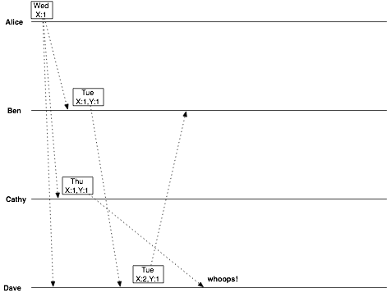
Vector Clock服务器向量延时问题
后发而先致
Dave收到两个消息
Tue X:2,Y:1 with Ben（新版本）
Thu X:1,Y:1 from Cathy （该消息比较新）
发现后者是前者的祖先，所以抛弃祖先，选择Ben的消息，这样就丢失了Cathy给他的消息。

Slide 63
Vector Clock无限增长：向量剪枝
向量时钟的剪枝：
Riak剪枝系统用四个参数来避免向量时钟空间无限增长：
small_vclock
big_vclock
young_vclock
old_vclock
small_vclock和big_vclock参数标识向量时钟的长度，如果长度小于small_vclock就不会被剪枝掉，如果长度大于big_vclock就会被剪枝掉。
young_vclock和old_vclock参数标识存储这个向量时钟时的时间戳，剪枝策略同理，大于old_vclock的才会被剪枝掉。

Slide 64
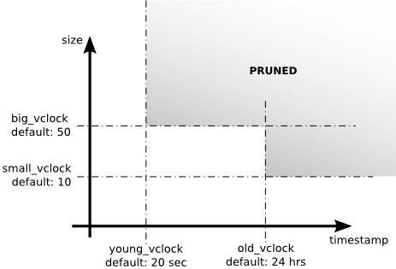
Vector Clock无限增长：向量剪枝

Slide 65
Vector Clock无限增长：向量剪枝
向量剪枝尽量只丢掉一些向量时钟的信息，而不是丢掉实实在在的数据。
特殊情况带来的问题：一个客户端保持了一个很久之前的向量时钟，然后继承该向量时钟并提交了一个数据，此时会产生问题（因为服务器已经没有这个很久之前的向量时钟信息了，可能已经被剪枝掉了），所以客户端提交的此次数据，在服务端无法找到一个祖先，此时Riak会创建一个sibling。

Slide 66
Vector Clock无限增长：向量剪枝
剪枝策略是一个权衡方案，一方面是无限增长的向量时钟的空间，另一方面是偶尔的会有“false merge”，产生兄弟数据，但不会丢失数据。
从这个意义上看，防止向量时钟空间的无限增长，剪枝策略优于用server标识向量时钟的策略。

Slide 67
DynamoDB节点临时失效处理： hinted handoff（暗示接力）
Hinted Handoff技术：
为了保证每次都能写到W个副本，读到R个副本，每次读和写都是发送给N个节点。如果这N个节点有节点失效，则往后继续找一个不同的节点，暂时代替失效的节点。
该后续节点定期监测故障节点的恢复，
发现故障节点恢复时，将暂时代为保管的数据写回复活节点。

Slide 68
DynamoDB节点临时失效处理： hinted handoff（暗示接力）
例：N=3，某数据的preference list是节点A、B、C。若A节点失效，则对该数据的写请求将发送到节点B、C、D上。
D暂时取代A的角色，原本应该写到A上的数据存放到D的一个特定的文件夹（意味着这些数据不是D本该拥有的，而是其它节点的）。
D上会启动一个线程定期检查A的状态，当发现A恢复后，就将D上存放的这些A的数据写回到A。
该策略保证了节点失效时系统的高可用和数据持久性。

Slide 69
Dynamo成员信息及故障检测
默认观点：节点失败无法恢复的情况并不常见，加入或离开集群都需要手动通过命令完成。
用户请求相应的coordinator通过hinted handoff技术为临时不可达节点寻找代替节点，之后开始周期性探测其恢复。
Dynamo集群中的每个节点都会维护当前集群的成员及节点不可达等信息，这些信息通过Gossip协议传播到整个集群；客户端可以通过任意一个节点获得并维护这些成员信息，从而找到自己要访问的数据。

Slide 70
Dynamo成员信息传播：Gossip协议
Dynamo使用一个基于Gossip的协议传播成员变动，并维持成员的最终一致性：每个节点每隔一秒随机选择另一个节点，两个节点协调他们保存的成员变动历史。
新节点加入时选择自己负责的虚拟节点，并将其虚拟节点表保存到磁盘，之后与其他的节点通过Gossip协议交换协调他们的虚拟节点表。
↓
每个节点都知道全局的虚拟节点表。

Slide 71
Dynamo成员信息传播：Gossip协议
逻辑分裂错误：如果A节点和B节点同时加入到集群，根据上述基于Gossip协议的加入机制，A和B会互相不知道对方的存在，这种错误称为逻辑分裂。
外部发现（种子节点避免逻辑分裂）：
Dynamo中有一些种子节点，每个节点都知道种子节点，每个节点都与种子节点进行虚拟节点表的协调，从而避免了逻辑分裂错误。
种子的发现(discovered)是通过外部机制来实现的

Slide 72
Dynamo节点永久性失效恢复技术
Dynamo实现了反熵协议(anti-entropy，基于Gossip的一致同步) 来保持副本同步。
当故障发生或者有节点加入、离开集群时，都涉及分片的拷贝和传输，因此希望能够快速检查分片中内容是否相同，并通过仅发送不同的部分来减少数据传输量。
为了更快地检测副本之间的不一致性，并且减少传输的数据量和反熵过程中磁盘读取的次数，Dynamo采用 Merkle Tree技术。
Merkle tree：
每个叶子节点对应一个数据项，并记录其hash值 ；
每个非叶子节点记录其所有子节点的hash值。
Dynamo为每一个分片维护一个Merkle Tree，需要比较分片是否相同时，自根向下的比较两个Merkle Tree的对应节点，可以快速发现并定位差异所在。

Slide 73
Merkle Tree
Merkle Tree的主要优点是树的每个分支可以独立地检查，而不需要下载整个树或整个数据集。
此外，MerkleTree有助于减少为检查副本间不一致而传输的数据的大小。
例：如果两树的根哈希值相等，且树的叶节点值也相等，那么节点不需要同步。如果不相等，则意味着一些副本的值不同。在这种情况下，节点可以交换子节点的哈希值，该处理一直进行到树的叶子，此时主机可以识别出“不同步”的 key。

Slide 74
Merkle Tree的产生
网络传输数据：
A收到B传来的文件，需要确认收到的文件有没有损坏。解决方案之一：B在传文件之前先把文件的hash结果给A，A收到文件再计算一次哈希并和收到的哈希比对，从而判断文件有无损坏。
问题：当文件很大时，往往需要把文件拆分很多的数据块各自传输，此时需要知道每个数据块的哈希值。
解决方案之一：在下载数据之前先下载一份哈希列表(hash list)，列表每一项对应一个数据块的哈希值。对这个hash list拼接后可以计算一个根hash。
只要确保从一个可信的渠道获取正确的根hash，就可以确保下载正确的文件。

Slide 75
Merkle Tree的产生
基于hash list方案的问题：可能获取所有数据块的hash list代价比较大，只能获取部分节点的哈希。
能否通过部分hash就能校验整个文件的完整性？
Merkle tree实现了该目的。
例：如果两树的根哈希值相等，且树的叶节点值也相等，那么节点不需要同步。如果不一致,通过这种二叉树的结构可以在log(N)的复杂度快速定位到出错的数据块。

Slide 76
Merkle Tree典型应用
文件校验（BitCommit，BitTorrent种子）
副本同步（DynamoDB）
可信计算
区块链
比特币系统的区块链中，每个区块都有一个Merkle tree。Merkle root哈希值存在每一个区块的头部，通过该root值连接区块体，区块体内包含大量的交易。每个交易相当于前面提到的数据块，交易本身有都有自己的哈希值来唯一标识自己。Merkle Tree实现快速校验每一笔交易。

Slide 77
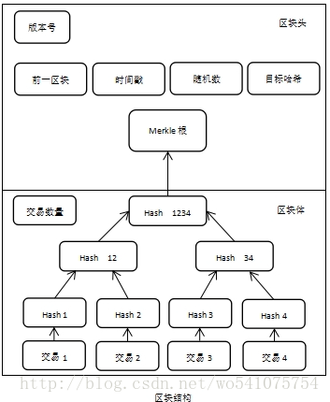
Merkle Tree典型应用-区块链

Slide 78
Merkle Tree典型应用-区块链交易认证
如何高效证明在一个包含上千交易的巨量字节大小的区块中某笔交易的存在？
基于Merkle Tree的方法，一个节点只需要计算log₂(N)个32字节的哈希值， 形成一条从特定交易到树根的认证路径（Merkle路径）即可。
实际应用中比特币节点能够高效地产生一条10或者12个哈希值（ 320-384字节） 的路径。
（ 当交易数量急剧增加时，以基底为2的交易数量的对数的增长会相对缓慢很多，因此，这样的计算量就显得异常重要）

Slide 79
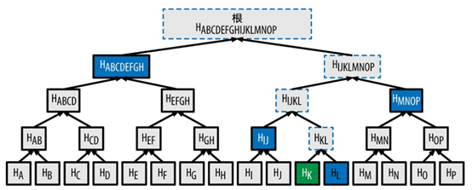
Merkle Tree典型应用-区块链交易认证
交易认证过程（待认证节点为HK）：
（1）准备阶段，得到Merkle认证路径，即蓝色标注；
（2）计算阶段：
（2.1）由HK和认证路径中的HL计算得到HKL；
（2.2）由HKL和认证路径中的HIJ得到HIJKL；
（2.3）以此类推可以得到根，只要比较根的大小，就可以知道HK是否在这个区块中了。

Slide 80
Merkle Tree典型应用-区块链
在上图中，一个节点能够通过生成一条仅有4个32字节哈希值长度（ 总128字节） 的Merkle路径， 来证明区块中存在一笔交易K。
该路径有4个哈希值（蓝色标注） HL、 HIJ、 HMNOP和HABCDEFGH。 由这4个哈希值产生的认证路径，再通过计算另外四对哈希值HKL、 HIJKL、 HIJKLMNOP和Merkle树根（图中虚线标注），任何节点都能一定程度证明HK（ 在图中由绿色标注）包含在Merkle根中。

Slide 81
回顾DynamoDB
一致性hash
NRW读写协议
Vector Clock——Lamport——paxos协议——Chubby,zookeeper——BigTable
永久性失效处理——Merkel Tree——区块链技术、 BitTorrent文件传输（P2P网络）
Gossip协议（P2P网络）

Slide 82
另一个分布式缓存系统：Redis
Redis是一个开源的key-value存储系统，将大部分数据存储在内存中，使用C语言开发。
应用非常广泛：新浪、淘宝、芒果TV，Flickr、Github等均使用Redis的缓存服务。
源码：http://redis.io/download

Slide 83
redisObject对象
Redis内部使用一个redisObject对象来表示所有的key和value，与Memcached仅支持简单的key-value结构的数据记录不同，value支持五种数据类型及其相关操作：
字符串——String、
哈希表——Hash、
链表——List、
集合——Set、
有序集合——Sorted Set。

Slide 84
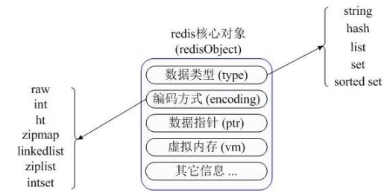
redisObject对象
type代表value对象的类型，
Encoding代表数据类型在redis内部的存储方式

Slide 85
redisObject对象——string类型
常用命令：set/get/decr/incr/mget等；
例如：type=string表示一个普通字符串，则encoding可以是raw或者int，如果是int则按数值型类存储和表示该字符串（前提是可以用数值表示）。
String在redis内部存储默认是字符串，当遇到incr、decr等操作时会转成数值型进行计算，此时encoding字段为int。

Slide 86
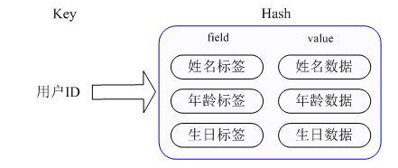
redisObject对象——Hash类型
常用命令：hget/hset/hgetall等；
Hash内部存储的Value为一个HashMap，并提供了直接存取这个Map成员的接口。
例：Key是用户 ID, value是一个Map。
Map的key（ 称为field ）是成员的属性名，
Map的value是属性值。
从而可通过key(用户ID)+field(属性标签) 操作对应属性数据。

Slide 87
redisObject对象——Hash类型
HashMap有两种实现方式：
1）当HashMap的成员比较少时，为节省内存采用类似一维数组的方式紧凑存储，不真正采用HashMap结构，此时value的encoding字段为zipmap；
2）当成员数量增大时，自动转成真正的HashMap，此时encoding字段为ht。
Hashmap可用于实现其他对象类型。

Slide 88
redisObject对象——list类型
常用命令：lpush/rpush/lpop/rpop/lrange等；
应用场景：例如twitter的关注列表，粉丝列表等，又如 Redis内部的缓冲队列等内容。
List的实现：双向链表，从而可支持反向查找和遍历。
↓
带来了部分额外的内存开销。

Slide 89
redisObject对象——set类型
常用命令：sadd/spop/smembers/sunion等；
应用场景：与list类似是一个列表的功能，但可以自动去重，并且提供了判断某个成员是否在一个集合内的接口。
Set的实现：一个value永远为null的HashMap。
↓
通过计算hash的方式来快速排重，也是set判断一个成员是否在集合内的思路。

Slide 90
redisObject对象——sorted set类型
常用命令：zadd/zrange/zrem/zcard等；
应用场景：与set类似，但set不是自动有序的，而sorted set可以通过用户额外提供一个优先级参数(score)来为成员排序，并且是插入有序的，即自动排序。
实现：采用HashMap和跳跃表(SkipList)来保证数据的存储和有序，HashMap记录成员到score的映射，跳跃表实现排序，HashMap里存的score作为排序依据。

Slide 91
Skip List（跳跃列表）
Skip List：一种随机化的数据结构，基于并联的链表，其效率相当于二叉查找树（对于大多数操作需要O(log n)平均时间）。
Skip List基本思想：有序的链表加上附加的前进链接。

Slide 92
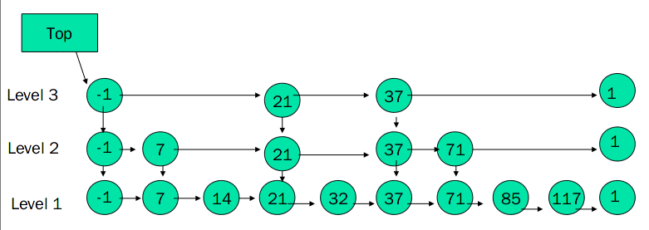
Skip List

Slide 93
Skip List数据结构（C代码）
typedef struct nodeStructure
{ int key;
int value;
struct nodeStructure *forward[1]; //链表中的下一节点
}nodeStructure; //结点数据结构
typedef struct skiplist
{ int level;
nodeStructure *header;
}skiplist; //跳跃表数据结构

Slide 94
Skip List数据结构（C代码）
nodeStructure* createNode(int level,int key,int value) //创建节点
{ nodeStructure *ns=(nodeStructure *)
malloc(sizeof(nodeStructure)
+level*sizeof(nodeStructure*));
ns->key=key;
ns->value=value;
return ns; }
节点中定义了一个指针，用的是数组的方式，访问k级别时，使用下标forward[k]来访问指针，会自动在forword[1]上加上偏移量，由于这一块空间已经开辟了，所以并不会导致指向了未定义的地址。

Slide 95
Skip List
一个跳表的结构特征：
（1）一个跳表由多个层（level）组成；
（2）每一层都是一个有序的链表；
（3）第1层包含所有的元素；
（4）如果元素x出现在第i层，则所有比i小的层都包含x；
（5）第i层的元素通过一个down指针指向下一层拥有相同值的元素；
（6）在每一层中都包含-1和1两个元素，分别表示INT_MIN和INT_MAX；
（7）Top指针指向最高层的第一个元素。

Slide 96
Skip List插入
跳跃列表的增加是以随机化的方式进行的，所以在列表中的查找可以快速的跳过部分列表(因此得名)。
跳表的插入需要三个步骤：
（1）查找到在每层待插入位置；
（2）随机产生一个层数；
（3）从高层至下插入，插入时算法和普通链表的插入完全相同。

Slide 97
Skip List删除
删除节点操作和插入类似，找到每层需要删除的位置，之后删除操作和普通链表一样。
注：如果该节点的level是最大的，则需更新跳表的level。

Slide 98
Skip List查找
int search(skiplist *sl,int key) //搜索指定key的value
{ nodeStructure *p,*q=NULL;
p=sl->header;
int k=sl->level; //从最高层开始搜
for(int i=k-1; i >= 0; i--){ //i--，逐层向下
while((q=p->forward[i])&&(q->key<=key))
{ if(q->key == key)
{ return q->value; } // 找到则返回
p=q; // 向后搜寻
}
}
return NULL;
}

Slide 99
Skip List优点
跳表的优点就是查找比普通链表快。
Skip List所有操作都以对数随机化的时间进行，较好的解决了有序链表查找特定值的困难。

Slide 100
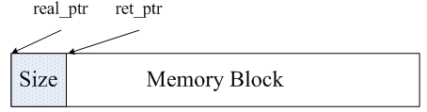
Redis内存管理
Redis为了方便内存的管理，在分配一块内存之后，会将 这块内存的大小存入内存块的头部。
real_ptr是调用malloc后返回的指针，内存块的大小size存入头部（占据为 size_t类型的内存），然后返回ret_ptr。
当需要释放内存时，ret_ptr被传给内存管理程序，算出 real_ptr的值，然后将real_ptr传给free释放内存。

Slide 101
Redis内存管理
Redis通过定义一个数组zmalloc_allocations[]来记录所有的内存分配情况。
这个数组的长度为ZMALLOC_MAX_ALLOC_STAT。
数组的每一个元素代表相应大小内存块被分配的个数（内存块的大小为该元素的下标），例如：zmalloc_allocations[16]代表已经分配的长度为16bytes的内存块的个数。
有一个静态变量 used_memory记录当前分配内存的总和。
总体上看，Redis采用的是包装的malloc/free。
碎片？定期清理

Slide 102
Redis内存管理
调用malloc时，malloc并不是严格按照参数的值来分配内存。
例如基于内存对齐等方面的考虑，程序只请求一个byte时malloc可能会分配4个byte。
如果程序中大量请求1byte内存。
↓
小内存分配导致浪费、碎片。

Slide 103
Redis的持久化机制
Redis虽然是基于内存的存储系统，同时也提供内存数据持久化的机制，有两种持久化策略：
RDB快照、
AOF日志。
1）RDB快照：将当前数据的快照存成一个数据文件，从而持久化。
RDB的实现借助了fork命令的copy on write机制。在生成快照时，将当前进程fork出一个子进程，然后在子进程中循环所有的数据，将数据写成为RDB文件。

Slide 104
Redis的持久化机制
可靠性：当生成一个新的RDB文件时，Redis生成的子进程先将数据写到一个临时文件中，然后通过原子性系统调用rename将临时文件重命名为RDB文件，这样在任何时候出现故障，RDB快照文件总是可用的。
生成时机：可以通过save指令配置RDB快照生成的时机（例如当10分钟以内有100次写入就生成快照，或者1小时内有1000次写入就生成快照，或者多个规则一起实施）。
可用性：开启RDB的代价不高，但是RDB文件中的数据并不是全新的，从上次RDB文件生成到Redis停机这段时间的数据将丢失。

Slide 105
Redis的持久化机制
2）AOF日志（Append Only File）：一个追加写入的日志文件，与一般数据库的bin log不同，AOF文件是可识别的纯文本，内容是一个个导致数据变化的Redis标准命令。
↓
优化策略：AOF文件会越来越大，所以Redis提供了AOF rewrite功能，就是重新生成一份AOF文件，文件中一条记录的操作只会有一次，去掉之前叠加的操作。
逻辑层面

Slide 106
Redis的持久化机制
Rewrite的AOF文件的生成过程类似于RDB：
①fork一个进程，遍历数据，写入新的AOF临时文件。在写入新文件的过程中，所有的写操作日志还是会写到原来老的AOF文件中，同时还会记录在内存缓冲区中。
②当重完操作完成后，还要将所有缓冲区中的日志一次性写入临时文件。
③调用原子性的rename命令用新的AOF文件取代老的AOF文件。

Slide 107
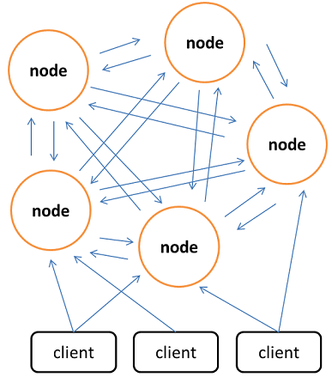
Redis Cluster的分布式存储
是Redis的高级版本：
分布式
允许单点故障
没有中心节点
具有线性可伸缩的功能。
每个node均和其他所有node相连。
节点与节点之间通过二进制协议进行通信，节点与客户端之间通过ascii协议进行通信。

Slide 108
Redis Cluster的分布式存储
Redis Cluster采用了P2P机制，没有Proxy层，客户端将key的请求转发给合适的nodes。
Client保存集群中nodes与keys的映射关系（slots），并保持此数据的更新，所以通常Client能将请求直接发送给正确的nodes。
Clients与每个nodes保持链接，所以请求延迟等同于单个节点，不会因为Cluster的规模增大而受到影响。
由于没有Proxy层，Client请求的数据无法在nodes间merge。
Redis核心面向K-V数据存储，没有scan类型（sort，limit，group by）的操作。

Slide 109
Redis Cluster的分布式存储
Redis槽（slot）：集群将key分成16384个slots（hash 槽），slot作为数据映射的单位。
Keys到slot的映射：
HASH_SLOT = CRC16(key) mod 16384。其中CRC16是一种冗余码校验和，将字符串转换成16位的数字。
每个节点持有16384个slots中的一部分。
↓
Redis Cluster最多支持16384个nodes（每个nodes持有一个slot）。

Slide 110
Redis Cluster的分布式存储
Redis集群中的各个节点通过Gossip协议来交换各自关于不同节点的状态信息，协议由三种消息实现：
MEET（握手）、
PING、
PONG。
每次发送MEET、PING、PONG消息时，发送者都从自己的已知节点列表中随机选出两个节点的信息(可以是主节点或者从节点) 保存到两个clusterMsgDataGossip结构中。

Slide 111
Redis Cluster的分布式存储
接收者收到消息时会访问消息正文中的两个结构，并根据自己是否认识结构中记录的被选中节点进行操作：
1)若发来的节点不在接收者的已知节点列表 → 接收者第一次接触到该节点，接收者将根据结构中记录的IP地址和端口号等信息与该节点进行握手（MEET）。
2)若发来的节点已经存在于接收者的已知节点列表 → 接收者之前已经与该节点接触过，接收者将根据结构记录的信息对该节点对应的clusterNode结构进行更新。

Slide 112
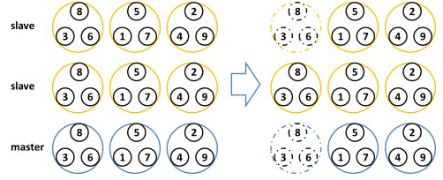
Redis Cluster的复制机制
为了保证单点故障下的数据可用性，Redis Cluster引入了Master节点和Slave节点：每个Master节点有两个用于冗余的Slave节点。 → 集群中任意两个节点宕机都不会导致数据不可用。若Master节点退出，集群会自动选择一个Slave节点成为新的Master节点。

Slide 113
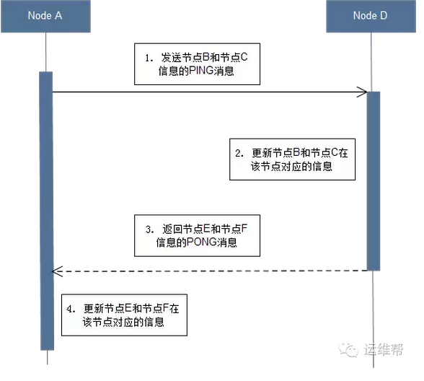
Redis Cluster的分布式存储
简单GOSSIP动作
B、C被PING出
E、F被PONG回

Slide 114
Redis Cluster分布式存储与数据迁移Resharding
集群处于“stable”状态时，集群中没有任何slots在节点间迁移，任意一个hash slot只会被单个node所服务（也可以有多个slave副本用于扩展read请求）。
将要迁移的槽分别标记为迁出中和导入中的状态，获得Slot中的所有Key，对每个Key执行迁移，槽迁移完成后，通知整个集群槽的指派已经发生变化。

Slide 115
Redis Cluster分布式存储与数据迁移Resharding
迁移过程中，客户端访问源结点时，如果Key还在源结点上就直接操作。
如果已经不在源结点了，就向客户端返回一个ASK错误，将客户端重定向到目的结点。
迁移引起ASK错误

Slide 116
Redis Cluster数据获取
理论上，Client可以将请求随意发给任何一个node（包括slaves）。
node解析query，如果可以执行（如语法正确、multiple keys确保都在一个node slots上），它会查看key应该属于哪个slot、以及该slot所在的nodes。
如果当前node持有要被访问的slot，那么query直接执行，否则当前node将会向Client反馈“MOVED”错误。

Slide 117
Redis Cluster数据重定向
发生MOVED：通常意味着一个或者多个节点的slots发生了变化，有必要进行一次全局刷新。
Client会缓存集群的这些信息，以便提高查询的性能。
↓
当Client遇到“MOVED”错误时，将会获取集群的最新信息（主要是nodes与slots的映射关系）。
集群的两个重定向错误信息：“ASK” 与“MOVED” ，客户端的处理机制基本相同，只是ASK不会触发Client刷新本地的集群信息。

Slide 118
Redis Cluster的核心数据结构
clusterState：集群状态，每个节点都保存着这样一个状态，记录它们眼中集群的状态，里面含有一个slot数组，其中myself指针变量指向本节点的clusterNode。
clusterNode：记录节点的角色（主节点或从节点）、状态（是否在线）、slot属性（二进制位数组）。
clusterLink：包含与其他节点通讯所需的全部信息。

Slide 119
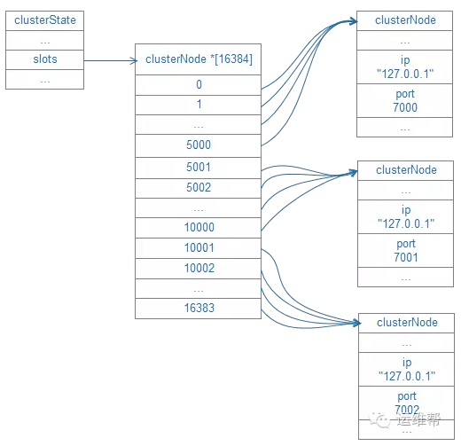
Redis Cluster的核心数据结构
clusterState.slots[i]

Slide 120

Redis Cluster的核心数据结构
ClusterNode的Slots属性是一个二进制位数组(bitarray)，数组长度为16384/8=2048个字节，包含16384个二进制位。
Master节点用bit来标识自己是否拥有某个槽。
例如对于编号为1的槽，Master只要判断序列的第二位（索引从0开始）是不是为1即可，时间复杂度为O（1）。

Slide 121
Redis Cluster的核心数据结构
所有槽的指派信息保存在clusterState.slots数组内。
程序要检查槽i是否已经被指派，或者要取得负责处理槽i的节点，只需要访问clusterState.slots[i]的值，复杂度仅为O（1）。

Slide 122
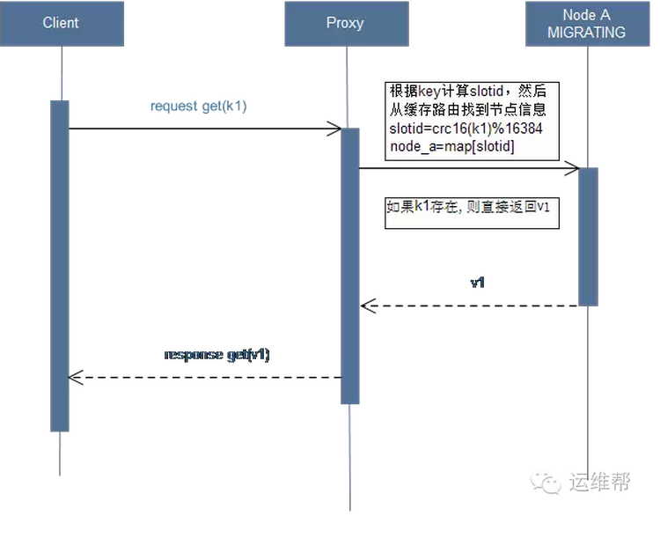
Redis Cluster数据请求流程
一击命中

Slide 123
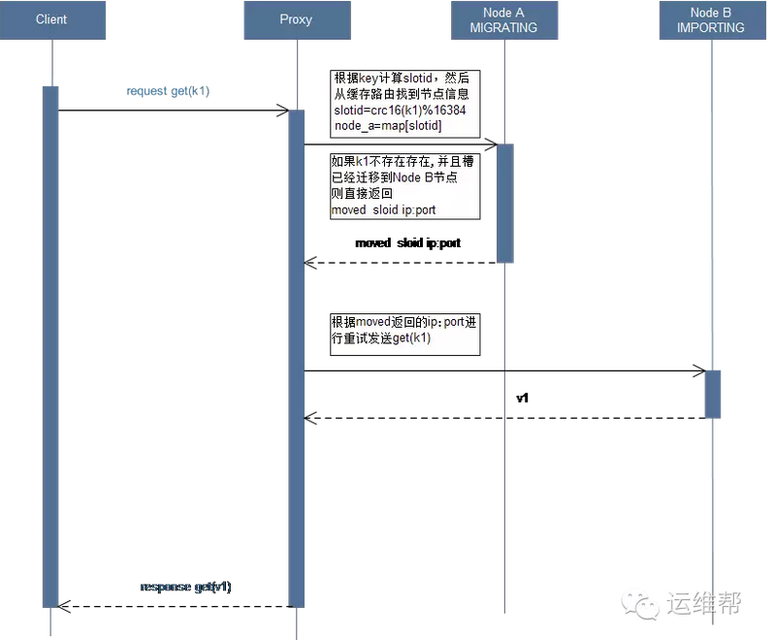
Redis Cluster数据请求流程
MOVED

Slide 124
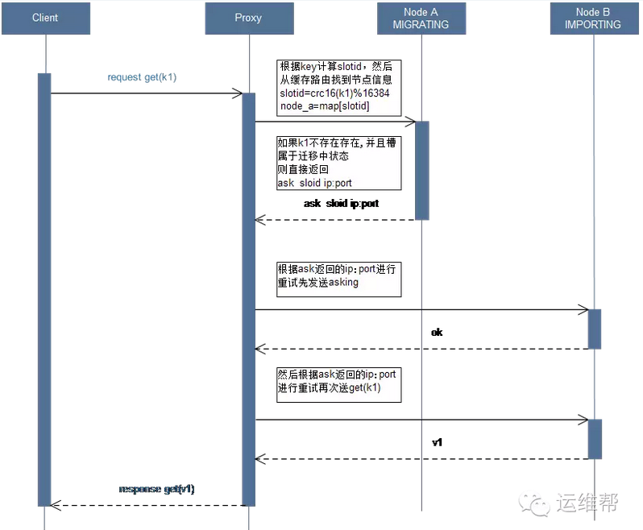
Redis Cluster数据请求流程
数据不在，且槽属于迁移中状态
ASKED

Slide 125
Redis Cluster数据请求流程
集群模式下，因为涉及到请求重定向和Slot迁移，所以对请求的处理变得复杂，流程如下：
1）检查Key所在Slot是否属于当前Node？ 1.1）计算crc16(key) % 16384得到Slot 1.2）查询clusterState.slots负责Slot的结点指针 1.3）与myself指针比较
2）若不属于，则回应MOVED错误重定向客户端；
3）若属于且Key存在，则直接操作，返回结果给客户端；

Slide 126
Redis Cluster数据请求流程
4）若Key不存在，检查该Slot是否迁出中？
5）若Slot迁出中，返回ASK错误重定向客户端到迁移的目的服务器上；
6）若Slot未迁出，检查Slot是否导入中？
7）若Slot导入中且有ASKING标记，则直接操作；
8）否则回应MOVED错误重定向客户端

Slide 127
Multi-key和hash tags机制
Multi-key操作（一次RPC调用中需要进行多个key的操作，如Set类型的交集、并集等）
↓
这些key必须属于同一个node。
为此，集群实现了“hash tags”机制：每个key都可以包含一个自定义的“tag”，存储时根据tag计算该key应分布在哪个node上（不是使用key计算，但是存储层面仍然是key）。
该机制可强制某些keys被保存在同一个节点上，以便于进行“multi-key”操作，

Slide 128
Redis Cluster的去中心化vs. proxy
Redis cluster的设计采用Gossip/P2P的去中心化架构，没有中心节点。
Gossip（小道传闻）协议：模拟人类中传播谣言的行为。传播谣言首先有种子节点，种子节点每秒随机向其他节点发送自己所拥有的节点列表以及需要传播的消息。
↓
任何新加入的节点在这种传播方式下很快地被全网所知道。
效果：设计时并没有刻意让信息一定要传递给所有的节点，但是随着时间的增长，在最终的某一时刻，全网会得到相同的信息。这个时刻可能仅仅存在于理论，永远不可达。

Slide 129
Redis Cluster的去中心化vs. proxy
然而，中心节点有利于完成全局性工作，例如针对sharding不均匀，可以根据前缀（tag）冷热程度将部分甚至大多数据放在磁盘，既节约成本又保证一致性，有利于自动进行均衡，而无中心化架构只能靠外界推动。
redis cluster是slot的形式而不是一致性哈希，新节点分slot不是自动进行，而是依赖外界（ruby脚本）来分配//显得不方便、不和谐优美。

Slide 130
Redis Cluster的去中心化vs. proxy
Redis cluster是master-slave系统而非W+R>N的形式，因此尽快发现master宕机是比较重要的，Gossip对于节点宕机的发现没有中心节点/zookeeper方便快速。
NWR理论（WernerVogels在讲“EventuallyConsistent”时提出）。设一个存储系统有如下属性：
N=每个数据的副本数
W=每次写操作时，必须同步确认写成功的副本数
R=每次读操作时，需要读取的副本数
则当W+R>N时，该存储系统可以提供强一致性。
强一致性等价于R中至少包含一个最新的副本，即(R-(N-W))>0，即W+R>N。

Slide 131
基于分布式缓存的图处理系统：Trinity
微软的图处理引擎，基于分布式内存的云系统，能够有效支持针对web规模图数据的在线和离线处理任务。
在分布式缓存的基础上实现了对图数据的全局寻址，可有效支持随机存取。
默认前提条件：内存成本足够低、网络速度足够高。

Slide 132
现有的图数据处理引擎
Neo4j、Hyper-GraphDB主要针对图数据的在线事务处理。
——不是分布式的，导致数据规模和处理能力有限。
Pregel、GraphLab、GraphChi等，主要针对离线任务。——对于划分在上百个计算机节点的大规模图处理进行了优化，节点之间用传递计算结果取代图结构，采用以vertex节点为中心的计算模式。
简单任务：pageRank、shortest path发现（基于LandMark节点）…
复杂任务：多层次图分割…

Slide 133
基于分布式缓存的图处理系统：trinity
Trinity本身不带有复杂的图计算模型，只是一个分布式的key-value系统，但是提供灵活的数据定义和处理建模能力
↓
有利于和图计算应用系统相集成。
Trinity系统由三类节点构成：slave、proxy和client。
主要服务于在线查询任务，强调低读取延迟和高可用性。
BSP模型( bulk synchronous parallel) ？
GAS模型?

Slide 134
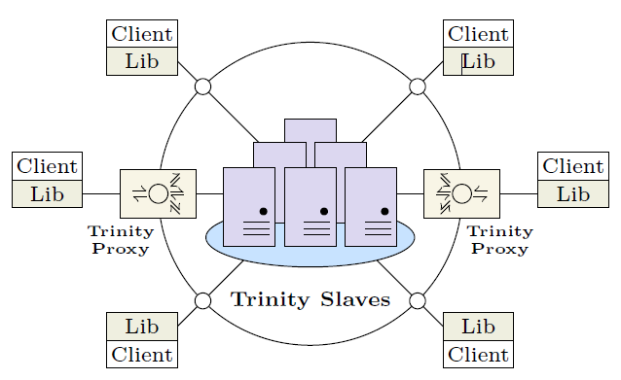
Trinity体系结构

Slide 135
Trinity体系结构
Slave节点：存储一部分图数据，执行图计算任务。图计算任务包括向其他各类节点收发消息。
Proxy节点：系统中的可选节点，不包含数据，只处理消息。作为client和slave节点的中间层，也用作消息聚集节点，可汇总来自多个slave的消息。
Client节点：用户接口层，通过API和slave以及proxy节点通讯。

Slide 136
Trinity的分布式缓存
数据空间的划分：分为2^p个内存块（trunk），分布于m个节点上（ 2^p >m），通常一个节点容纳多个trunk。
分解成多个trunk的原因：
1）多个trunk有利于并发；
2）维持一个大型的哈希表将导致哈希冲突的概率增加。
底层存储：为保证容错一致性，这些trunk底层上采用TFS（Trinity File System）分布式文件系统存储，类似HDFS。

Slide 137
Trinity的分布式缓存
Key-value集合中的key值为64位全球唯一标识符，value为任意长度的blob串。
Trinity建立了一个从key值到slave节点的映射机制：
（1）Key值被hash为一个p位向量i∈[0,2^p-1]；
（2）包含2^p个slot槽的寻址表（addressing table）。
寻址表的每个slot槽存储保存该slot对应trunk的节点ID。
Hash向量化
trunk

Slide 138
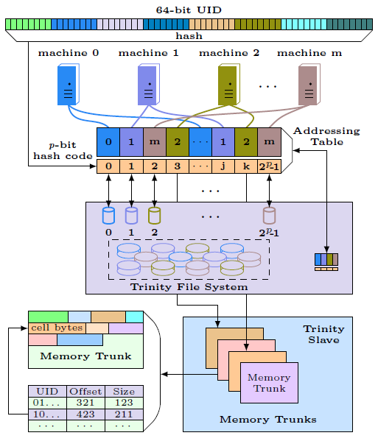
Trinity的分布式缓存
通过一致性hash实现节点动态加入或离开内存云。
每个节点保存寻址表的副本。
每个trunk内部则通过对64位key值的hash函数进行key-value对的存储。
图？

Slide 139
Trinity的分布式缓存
寻址表：一个全局共享的数据结构，被复制到每个节点。
基于leader广播的一致性维护：
1）Trinity在一个leader节点上保存寻址表的主版本，基于分布式文件系统TFS实现其可靠性。
2）通过心跳信号检测节点故障，当节点A尝试从节点B获取数据时也可能发现B节点宕机。节点A通知leader节点B的宕机消息后，等待寻址表的更新。Leader移动B的数据trunk，更新寻址表并广播该更新。

Slide 140
Trinity的分布式缓存
Leader的寻址表广播未能被节点收到？
当一个节点通过寻址表访问数据项失败时，它会和leader的主副本进行同步。
Leader节点故障？
启动新一轮的leader选举。
全局寻址过程：
1）依据key值换算成trunk，寻找相应的节点；
2）在节点内寻找相应的trunk；
3）依据key的hash进行trunk内部的key-value读取。

Slide 141
Trinity的图数据模型
问题：大规模图不适合用关系模型，因为图数据操作通常包括图遍历，导致关系表格的多路连接运算。
↓
Key-value模型——（cellID，cell）对
key对应cellID（图的一个节点），
value对应cell，cell内容包括：
1）对于无向图，cell是该节点对应的邻居节点ID的集合。
2）对于有向图，cell包含两个集合，incoming的节点ID集合和outgoing节点ID的集合。
3）本cellID节点的附加信息，name、description等等。

Slide 142
Trinity的图数据模型
边的附加信息？
name、type、weight。。。
方案一：在节点cell中与其cellID一起存储，（cellID，associateData）。
方案二：当边信息较丰富时，可另外开设edge cell。
可支持超图，在edge cell中存储其关联的节点的ID集合。

Slide 143
Trinity的图数据模型
Cell的面向对象操作：blod+数据映射
采用runtime objects将带来昂贵的序列化和反序列化操作，因此采用blob对象的实现方式。
blob不是用户友好的，因此提供一种cell accessor机制：一种数据映射而非数据容器机制，将数据结构中的各个field映射到blob的正确地址。

Slide 144
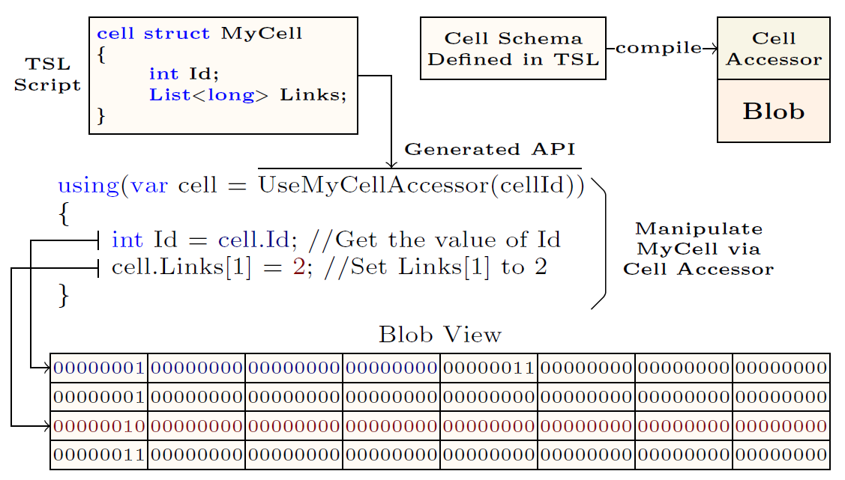
Trinity的图数据模型

Slide 145
Trinity的图计算模式
在线查询：
不依赖于超线性的空间或者时间构建成本的2-hop等索引机制。
离线分析：
采用以vertex节点为中心的计算过程，每个vertex节点在每一轮迭代过程中完成各自的计算和通讯任务。
类似的图处理引擎有Pregel、GraphChi。

Slide 146
Trinity的图计算模式
Pregel采用general模型：每个vertex节点向其余所有节点收发消息。
Trinity采用restrictive模型：每个vertex节点只和一个固定的邻居节点集合通讯。
一些经典图算法（pagerank、最短路径发现）中节点只和邻居节点通讯。
GraphGhi也是restrictive模型，且只针对异步计算的任务。
图被分为多干子块，每个子块执行各自的迭代处理步骤。

Slide 147
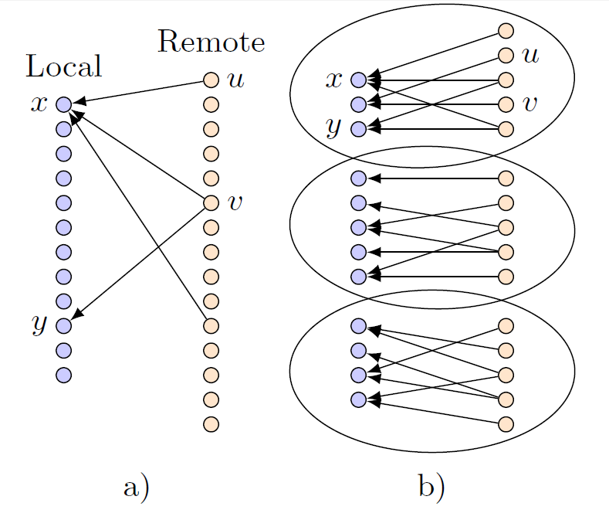
Trinity的消息优化
分割

Slide 148
Trinity的消息优化
对图分割后，每个vertex节点只需要来自同一个partition的节点消息，可对这些消息进行本地缓存，争取使这些消息只发出一次。
↓
如何分割图？
图节点可分为两类：
Hub节点——连接了大量的邻居节点
非hub节点——度数少的节点
可能20%的hub节点向80%的节点发送了消息。

Slide 149
Trinity的消息优化
缓存来自于hub节点的消息，再对剩余节点集合进行分割。
↓
在实验中，通过缓存10%的hub节点的消息，解决了72.8%的消息需求。
仍然会有vertex节点需要其余partition的消息。
↓
将partition编号，在处理第i-1个partition时，获取第i个partition所需的消息。
每个vertex节点向远程节点发送消息请求，远程节点汇总并排序这些请求。

Slide 150
分布式全网存储和检索——kad
Kademlia(简称Kad)，一种典型的结构化P2P覆盖网络(应用层网络）。
信息的存储：以哈希表条目形式分散存储在各节点上。
↓
全网构成一张巨大的分布式哈希表
检索：通过Kademlia协议查询key值对应的value（不必关心value所在节点位置）。
应用：eMule、BitTorrent等P2P文件交换系统的检索协议。

Slide 151
Kad——eMule
网络集群存储、维护两张分布式哈希表：关键词字典、文件索引字典。
关键词字典：关键词→其所对应的文件名称及相关信息，key=关键词字符串的160比特SHA1散列，value为一个三元组列表 (文件名，文件长度，文件的SHA1校验值) 。
文件索引字典：文件信息→文件的拥有者(下载服务提供者)，key=文件的SHA1校验值，value也是一个三元组列表 (拥有者IP，下载侦听端口，拥有者节点ID)。
由此可知该到哪里去下载具备同一SHA1校验值的同一份文件。

Slide 152
Kad存储
两本字典的存储？
集中式？索引服务器？
字典条目均分布式存储于参与Kad网络的各节点中，其存储和交换无需集中索引服务器的参与。
↓
1）提高了查询效率
2）提高了文件交换系统的可靠性。

Slide 153
Kad网络节点ID和距离
每一个节点有一个专属ID（一个160bit的整数），由节点自己随机生成（可以认为ID具有唯一性）。
节点距离——物理距离、路由器跳数？
距离为两个ID的二进制异或值。
两个节点的ID分别为a与b，则有：
distance=a XOR b。
远近变成一种逻辑上的描述，
有无其他考虑？

Slide 154
Kad存储
节点ID与key形式相同，则ID==key的节点作目标节点？检索条目=查找节点？
实际运行无法保证目标节点一定存在、在线。
Kad网络规定：条目依据其key值被复制到目标节点ID距离最近的k个节点中。
k取值准则——任意选择至少k个节点，它们在任意时刻同时不在线的几率几乎为0。
k的典型取值为20。

Slide 155
Kad存储
为了实现较短的查询响应延迟，在条目查询的过程中，任一条目可被cache到任意节点之上。
时效性：考虑条目在节点上存储的时效性，越接近目标结点保存的时间将越长。
？

Slide 156
Kad存储
节点之间的距离取异或值
↓
对于同一个key值的所有查询都会逐步收敛到同一个路径上，而不管查询的起始节点位置如何。
↓
沿着查询路径上的节点都缓存相应的<key，value>对，可以有效减轻存放热门key值节点的压力，加快查询相应速度。

Slide 157
Kad节点维护
每一个节点均维护160个list，每个list称为一个k-桶(k-bucket) 。
第i个k-桶的内容：记录当前节点已知的与自身距离为2^i~2^(i+1)的其他节点的网络信息(NodeID，IP地址，UDP端口)。
一个k-桶最多存放k个对端节点信息，桶中节点信息按访问时间排序（最早访问的在头部）。

Slide 158
Kad节点维护
List（k-桶）的更新原则：
1）目标节点信息已经在list中，将其移至队尾；
2）list未满，且目标节点不在其中，其信息将直接添入list队尾；
3）list已满，先检查队首节点是否仍有响应，如果有，则队首节点被移至队尾，目标节点被抛弃；如果没有，则抛弃队首节点，将最新访问的节点信息插入队尾。

Slide 159
Kad节点维护
每个k桶覆盖距离的范围成指数关系增长
↓
离自己近的节点的信息多，离自己远的节点的信息少
↓
路由查询过程是收敛的。
由于采用指数方式划分区间，有关研究证明：对于一个有N个节点的Kad网络，最多只需要经过logN步查询就可以准确定位到目标节点。
K桶的设计初衷：维护最近最新见到的节点信息更新，对于某个需要查找的特定ID节点N，可以从当前节点的k桶中迅速的查出距离N最近的若干已知节点。

Slide 160
Kad寻找节点
不一定上线
查找与目标节点网络距离最近的k个节点所对应的网络信息(NodeID，IP地址，UDP端口)。
1）发起者从自己的k-桶中选出若干距离目标ID最近的节点，并向它们同时发送异步查询请求；
2）被查询节点收到请求后，从自己的k-桶中找出自己所知的目标ID的若干近邻返回给发起者；
3）发起者收到返回信息后，再次从当前已知的近邻节点中选出若干未被请求的，并重复步骤1。
重复上述过程2）~3）直至无法获得k近邻的更新时停止。
在查询过程中没有及时响应的节点将立即被排除。

Slide 161
Kad条目搜索
搜索发起方以迭代方式不断查询距离key较近的节点
↓
直至查询路径中的任一节点返回所需查找的value。
系统优化：
搜索成功后发起方可选择将条目作为cache存储到查询路径的多个节点中，条目cache的超时时间与节点的距离呈指数反比关系。

Slide 162
Kad新节点加入
1）获知一个已经加入Kad网络的节点信息(记为节点I)，并将其加入自己的k-buckets；
2）向I节点发起一次针对自己ID的节点查询请求，从而通过节点I获取一系列与自己邻近的其他节点信息；
3）刷新所有的k-bucket，保证自己获得最新的节点信息。
自身信息通过查询
被传播出去

Slide 163
小结
Memcached（缓存系统、chunk块/slab块集、client实现分布式、一致性hash+虚拟结点、无冗余、处理“键值”集合）
DynamoDB(一致性hash+虚拟结点+固定、NWR读写协议、Vector Clock、Merkel Tree、Gossip协议)
Redis（缓存系统、持久化、node/client、slot槽、client缓存、多副本、P2P去中心化、无proxy、Gossip协议MEET/PING/PONG消息、ASKED/MOVED异常处理，处理五类Redisobject的键值集合）
Trinity（slave/proxy/client、slot槽、槽key向量、全局寻址表（slot数组）、slot内部hash表、2/8原理，图分割，restrictive模型，异步消息，TFS分布式文件系统，leader节点一致性广播，处理图数据）
Kad（ P2P覆盖网络、逻辑距离、近邻列表、查询即迭代和传播，处理文件）

Slide 164
参考资料
https://www.jianshu.com/p/889ae1868357
https://www.jianshu.com/p/7f0cfa824df4
https://blog.csdn.net/mytobaby00/article/details/79826176
https://blog.csdn.net/vinsuan1993/article/details/78022653
https://blog.csdn.net/yw8355507/article/details/48815979
。。。

